Slide 1



Notes:
안녕하십니까 B조 관리 시스템 발표자 OOO입니다

Slide 2

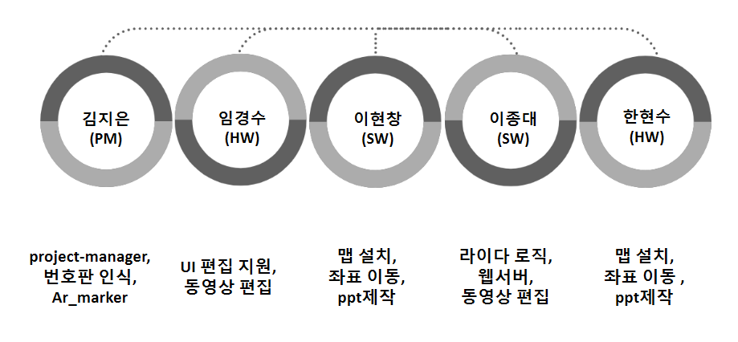
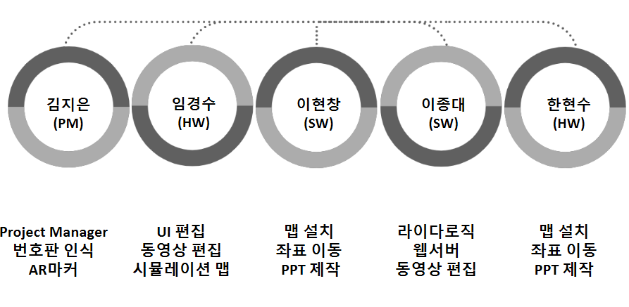
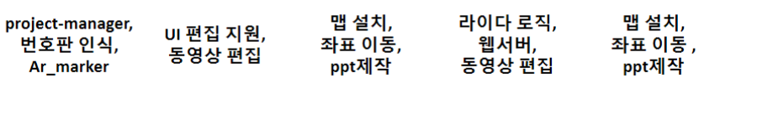
project-manager,
번호판 인식,
Ar_marker
UI 편집 지원, 동영상 편집
맵 설치,
좌표 이동,
ppt제작
라이다 로직,
웹서버,
동영상 편집
맵 설치,
좌표 이동 , ppt제작
Notes:
저희팀 구성원과 역할은 이렇게 구성되어 있습니다.

Slide 3
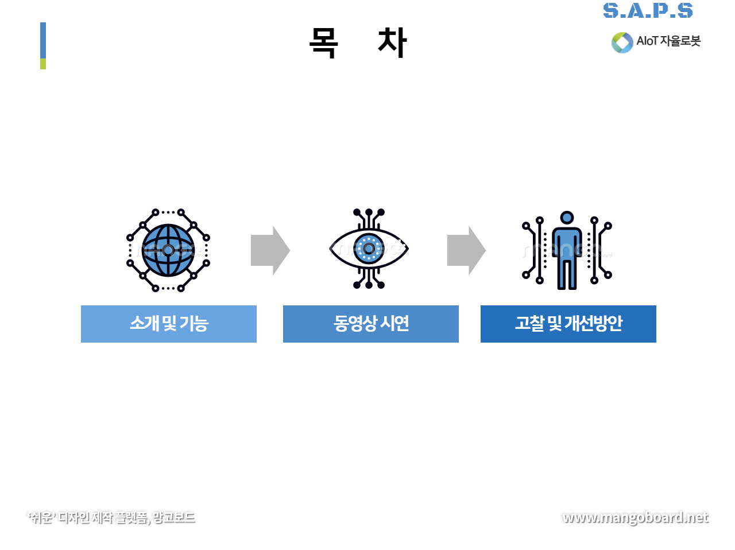
동영상 시연
Notes:
저희 프로젝트의 소개먼저 하고 최종 동영상 보여드리고 고찰 및 개선 방안에 대해 이야기하는 순서로 진행 하겠습니다.

Slide 4
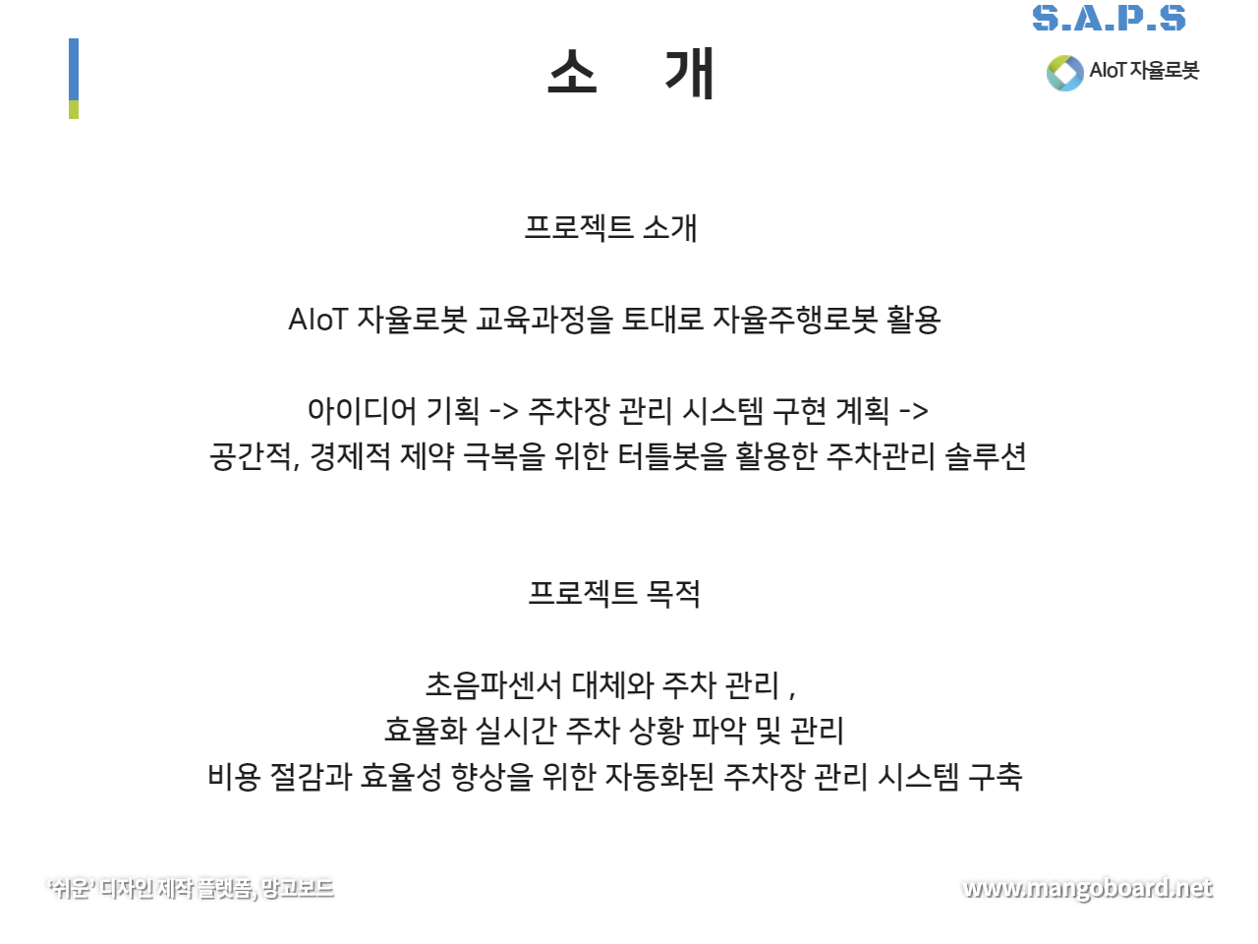
자율로봇 활용 분야 모색
주차장 관리 시스템 구현 계획
공간적, 경제적 제약 극복을 위한
터틀봇을 활용한 주차관리 솔루션
Notes:
먼저 프로젝트 소개입니다
저희는 현재 수강중인 AIoT 자율로봇 개발과정에 맞게 자율로봇의 활용분야를 모색하던 중 주차장관리에 사용하기로 하였습니다.
현재 주차장 관리시스템은 각 주차구역 마다 초음파 센서를 배치하고 있고 주차구역을 늘릴경우 배선이나 초음파센서를 더 설치해야한느 불편함이 있어
이를 햐결해보고자 프로젝트를 진행하게 되었습니다.
터틀봇의 라이다 센서와 자율주행 기능을 사용하게 되면 주차구역의 개수에 제한이 없는 공간적, 경제적 제약을 극복 할수 있을것으로 예상했습니다.

Slide 5
목 적
1. 초음파 센서, 배선 대체와 주차관리
2. 효율화 실시간 주차 상황 파악 및 관리
3. 비용절감과 효율성 향상을 위한 자동화된
C주차장 관리 시스템 구축
Notes:
하여 저희팀은 초음파 센서와 배선을 대체하여 실시간으로 주차관리를 할수 있는 자동화된 시스템을 만드는것을 목적으로 잡았습니다.

Slide 6
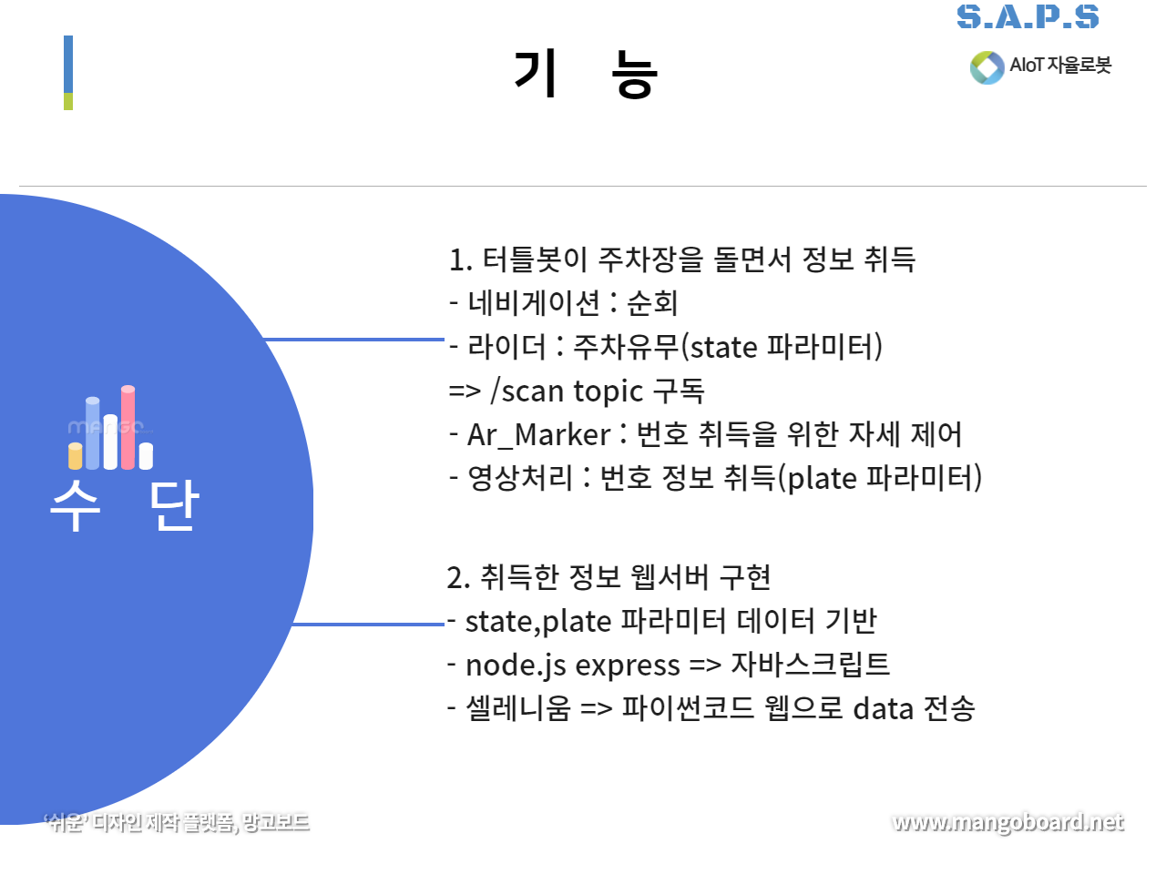

라이다
selenium
Notes:
저희팀은 크게 2가지 기능으로 설명할수 있을것 같은데요
먼저 터틀봇이 주차장을 순회하면서 다양한 정보를 파라미터로 저장합니다
두번째 기능은 저장된 파라미터정보를 웹서버로 출력합니다.

Slide 7

다음구역
다음구역
파라미터에 반영
주차가능여부
Yes
No
Ar_Marker
자세제어
자동차 번호
취득
Notes:
첫번째 기능에 대한 흐름도 입니다
정해진 주차구역에 도착하면 라이다 센서를 사용하여 주차여부를 판단 후 파라미터에 저장합니다
빈 주차장인 경우는 다음 구역으로 넘어가게 되고
주차 되어있다면 번호판을 읽기 위한 자세를 제어 하기 위해 AR마커를 찾아 화면 정중앙에 오도록 정렬하고 취득한 번호판을 파라미터에 저장합니다.

Slide 8

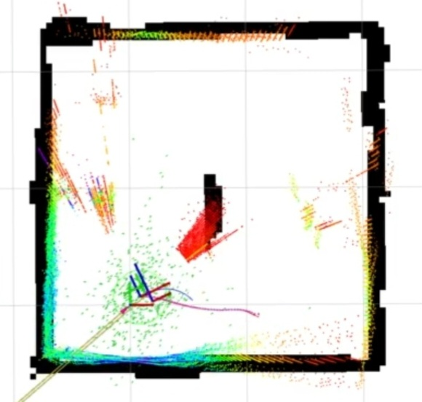
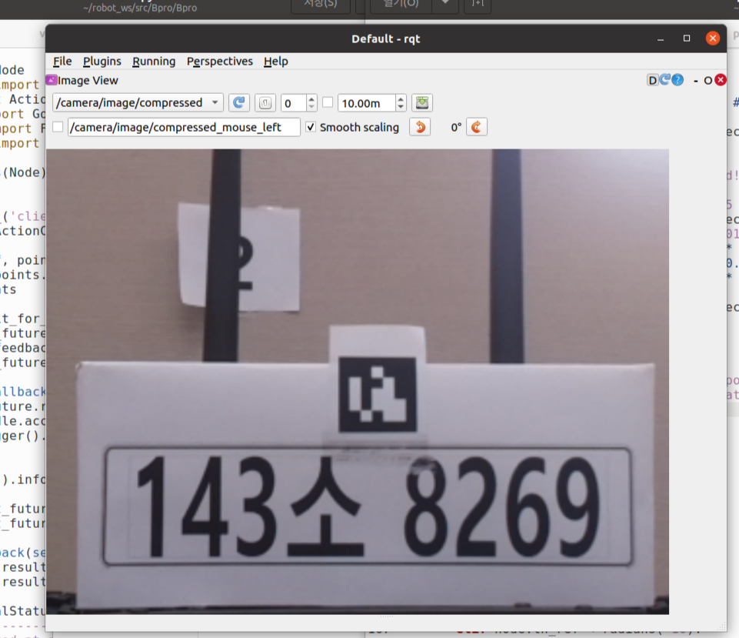
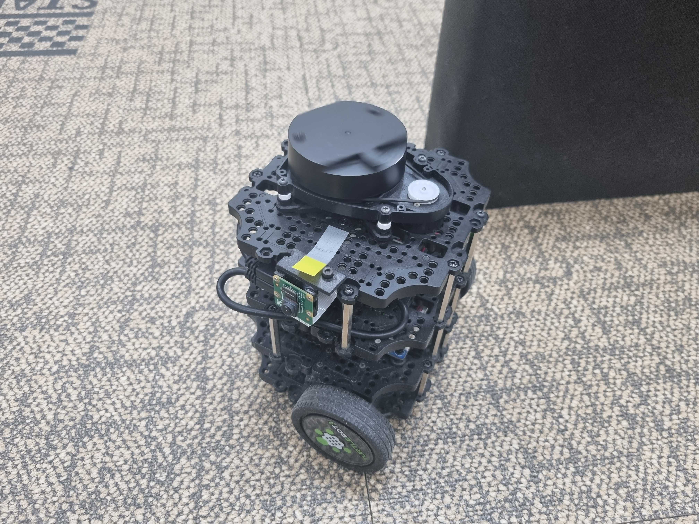
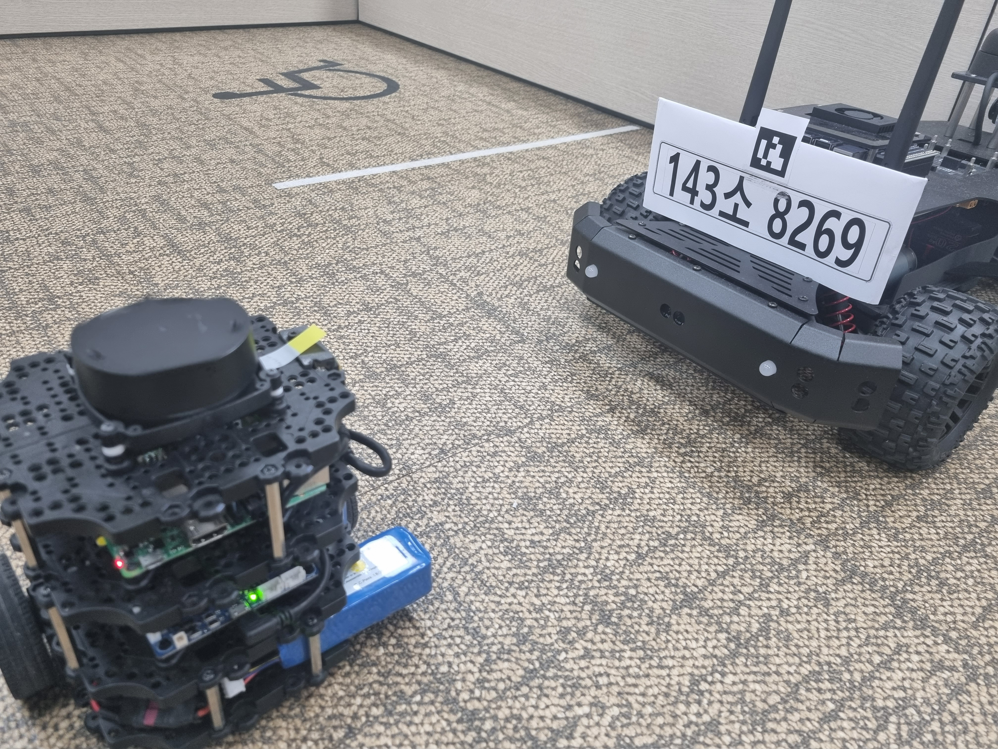
A
포인트 이동
D
번호판 정보 취득
핵 심
기 능
B
주차 유무 판단
C
자세 취득
Notes:
다음구역으로 이동하는 방법은 네이게이션 기능을 사용하여 해당 좌표값을 넘겨주면 자율주행 하게 했습니다.
포인트에 도착 했다면 라이다 센서 값으로 일정 값 보다 작으면 주차되어있고 크면 빈 주차장으로 인식하게 했습니다
차가 주차되어있다면 번호판이 화면에 읽기 좋은 위치를 얻기 위해 오른쪽으로 회전하면서 ar마커를 찾고 찾으면 화면 가운데로 정렬하여 opencv로 번호판으로 읽어냅니다

Slide 9

각 파라미터 정보 수집
웹서버에 수집된 정보 반영
Notes:
첫번째 기능에서 얻은 정보를 가지고 웹서버에 출력하는 2번째 기능에 대한 흐름도 입니다.

Slide 10
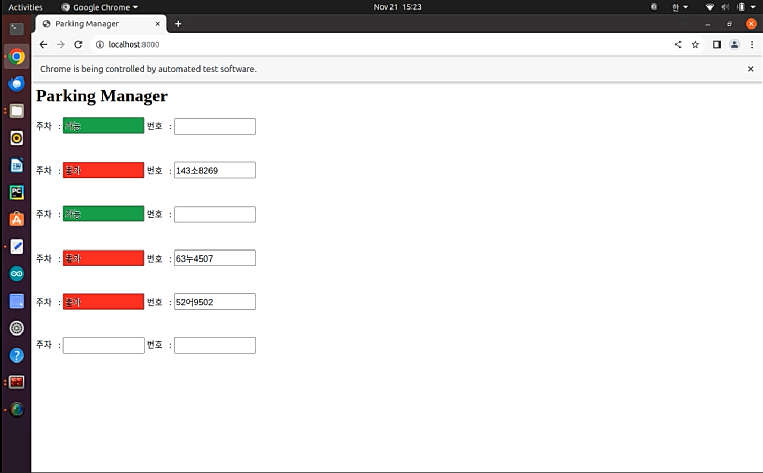
Notes:
주차가 가능할때는 초록색을 출력하고
불가능 할 경우에는 빨간색과 현재 주차된 차의 번호판을 출력합니다

Slide 11


Notes:
최종 시연영상입니다

Slide 12
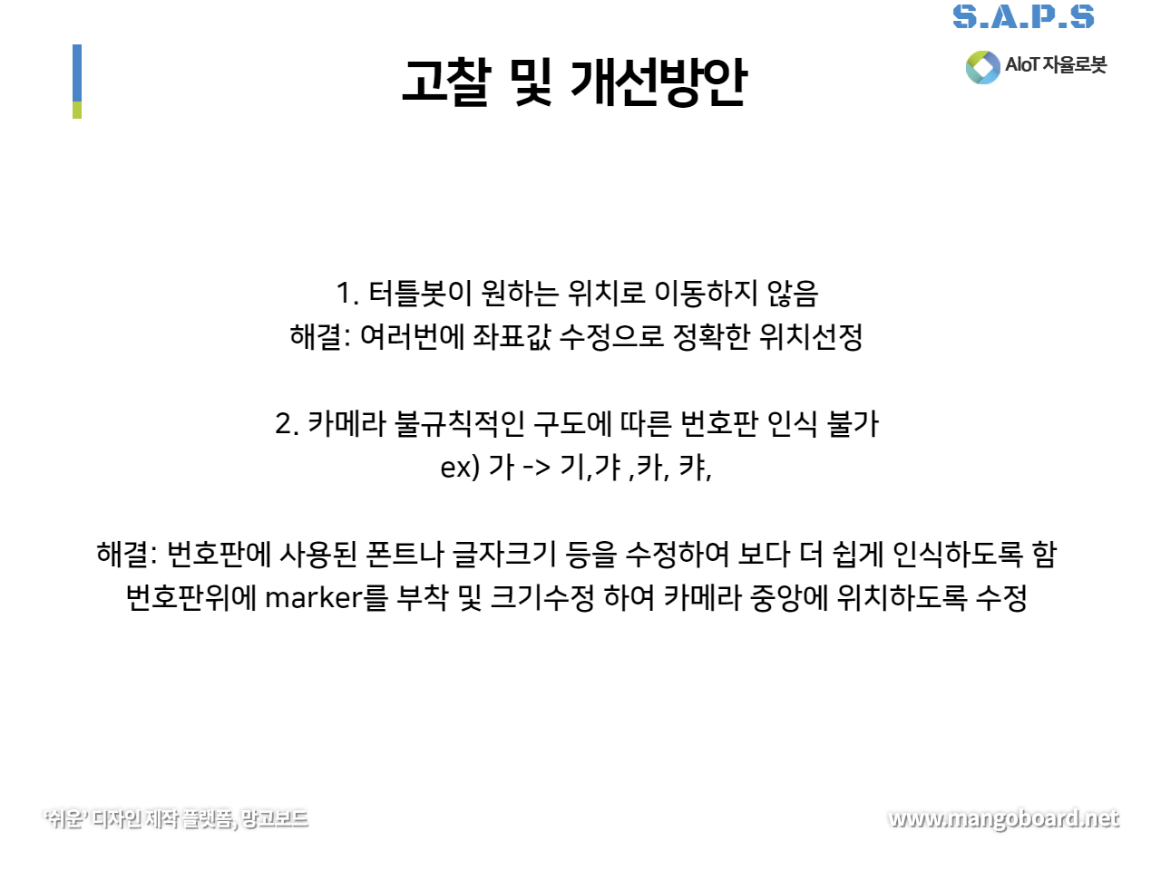
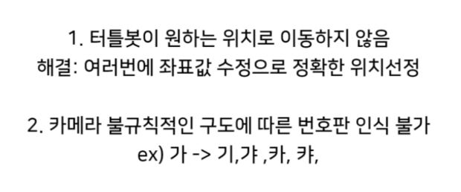
문제1: 터틀봇이 원하는 위치(좌표값)로 이동하지 않음
해결1: 좌표값을 여러번 수정하여 최적의 위치 선정

Slide 13

문제2: 카메라 불규칙적인 구도에 따른 번호판 인식 불가
ex) 가 -> 기, 갸, 카,캬
해결2: AR 마커를추가해서 로봇이 AR 마커가 화면중앙에 오도록 로봇의 자세를 제어해 화면에 전체 번호판이
나타나게하여 번호 인식률을 높임

Slide 14


